Slide 1
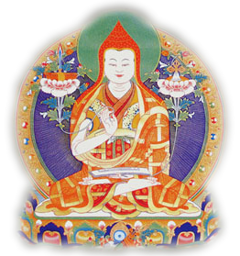
大 圆 满 前 行 引 导 文
华智仁波切 著
索达吉仁波切 宣讲
生西法师 辅导

Slide 2
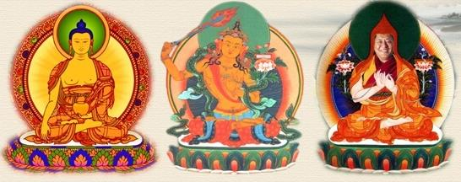
自大圣境五台山
文殊加持入心间
祈祷晋美彭措足
证悟意传求加持
顶礼本师释迦摩尼佛
顶礼文殊智慧勇士
顶礼传承大恩上师
为度化一切众生发无上殊胜的菩提心而学习

Slide 3
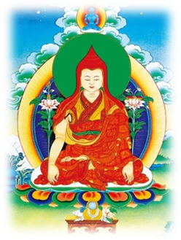
大圆满心性休息颂
全知无垢光尊者造 索达吉仁波切译
第六品 皈 依
（节选）
证法地道生圆次， 总持等持智慧藏，
以及大悲之自性， 种种方便无有量。
十地极喜无垢地， 发光焰慧难胜地，
现前远行不动地， 善慧及与法云地。
因乘安立学十地， 十一化身普光地，
金刚乘以功德分， 安立十二等无量。
资粮加行与见道， 修道无学之五道，
二次第等深心境， 妙法日具无垢光。
声缘佛子为外僧， 空行密众为内僧。
所依缘境虚空中， 观想上师或佛尊。

Slide 4
前行第86节课
复述： 师兄
串讲: 师兄
回答：
第1题 师兄
第2题 师兄
第3题 师兄
第4题 师兄
共修安排

Slide 5
复述第85节课
第85节课 科判

Slide 6
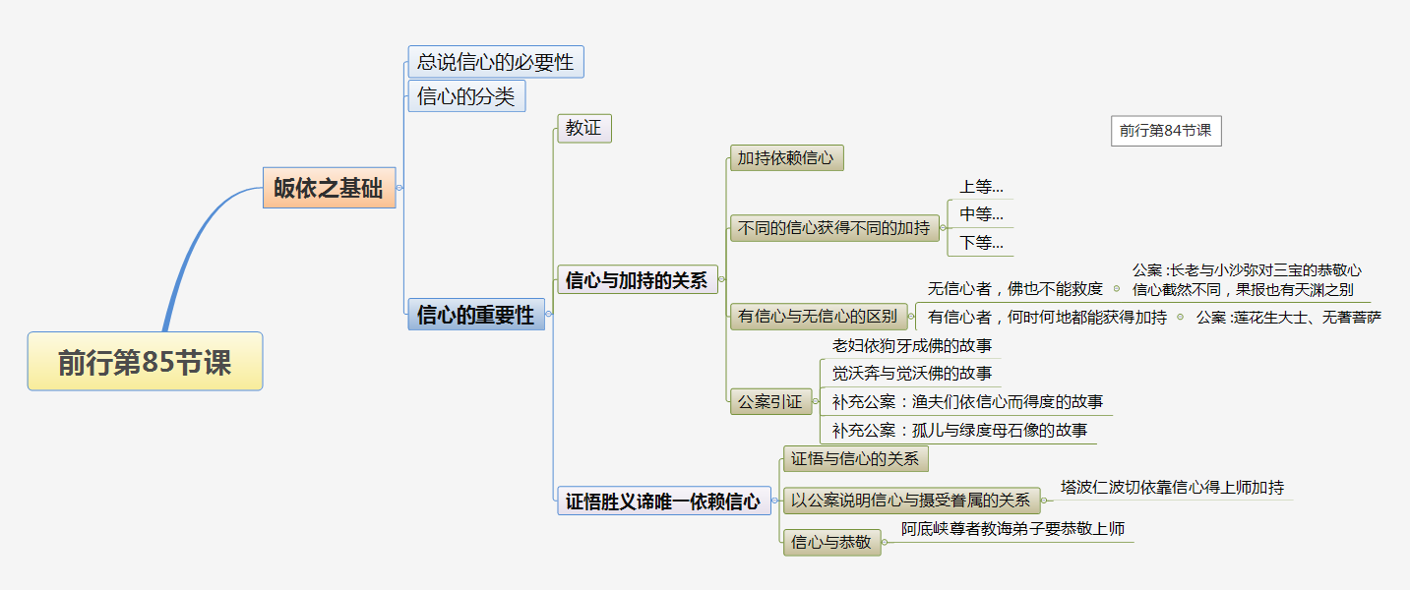
复述第85节课
第85节课 内容
大
丙一（皈依）
圆
满
前
行
引
导
文

Slide 7
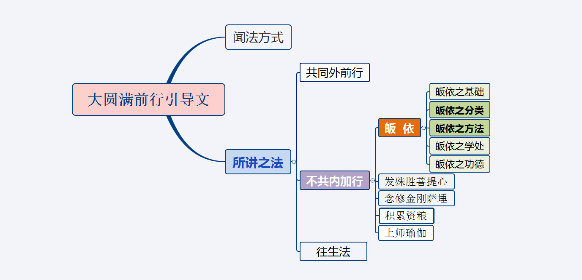
前 行 广 释
索达吉仁波切 宣讲
第86节课 科判

Slide 8
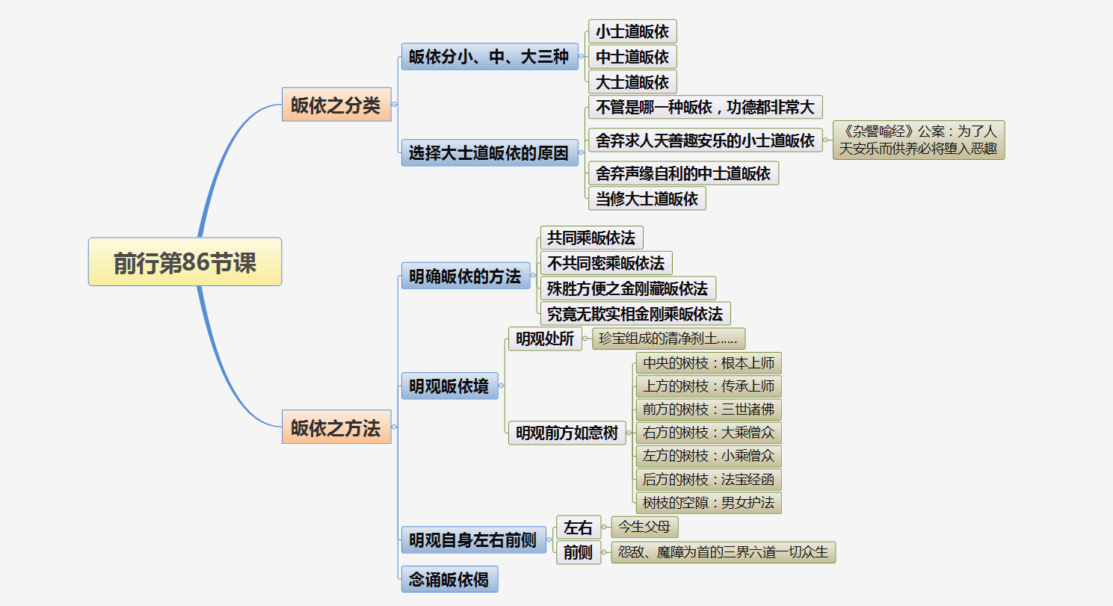
前行广释·第86课
索达吉仁波切 宣讲
第86节课 内容

Slide 9
前行广释·第86课
索达吉仁波切 宣讲
七、 皈 依
丁二、皈依之分类：
☉ 皈依分小、中、大三种
小士道皈依
畏惧地狱、饿鬼、旁生三恶趣的痛苦，希求天界、人间的善趣安乐，为了得到快乐、避免痛苦而皈依三宝。
中士道皈依
通过闻思修行，认识到无论生在轮回的善趣、恶趣，都不离痛苦的本性，三界之中无有快乐，犹如不净室中没有妙香。为了摆脱轮回的一切痛苦、获得寂静涅槃的果位，而皈依三宝。
大士道皈依
见沉溺在无边轮回大苦海中的所有众生，遭受无法想象的深重苦难，故不能只想自己一人解脱，要将他们安置于无上佛果而皈依三宝——我们需要的就是这种皈依。
皈 依
每个人应常常扪心自问：我最初皈依是怎么样的发心？现在处于什么样的状态？

Slide 10
前行广释·第86课
索达吉仁波切 宣讲
七、 皈 依
在这三种发心当中，我们必须具有希望将无边众生安置于圆满正等觉果位的大士道发心而皈依。善趣的人天安乐暂时好像是快乐的，但实际上也超不出痛苦的范畴，有朝一日善趣乐果耗尽以后又会再度堕入恶趣之中。我们绝不能追求瞬间的善趣安乐。如果只是为了独自一人得到寂静、安乐涅槃的声闻缘觉果位，而不去饶益无始以来曾经当过自己父母、现今沉沦在轮回苦海中的无边众生，实在不合情理。希望一切众生能获得佛的果位而皈依三宝是大士道无量福德的津梁，所以我们理所应当修行大士道的皈依。《宝鬘论》中说：“众生界无量，利彼亦如此。”
皈 依

Slide 11
前行广释·第86课
索达吉仁波切 宣讲
七、 皈 依
☉ 选择大士道皈依的原因
不管是哪一种皈依，功德都非常大
诚如《本事经》所言：“最胜有三种，所谓佛法僧，依生净信心，能见最胜法。”意思是说，最殊胜的是佛法僧三宝，若能对此生起清净的信心，就能现见无与伦比的甚深之法。所以，皈依三宝是最荣幸的事情，也是我们来到世间最大的获得。
皈 依

Slide 12
前行广释·第86课
索达吉仁波切 宣讲
七、 皈 依
☉ 选择大士道皈依的原因
舍弃求人天善趣安乐的小士道皈依
因为善趣的人天安乐，暂时看似快乐，实际上也超不出痛苦的范畴，有朝一日善趣乐果耗尽后，又会再度堕入恶趣。
▲ 公案
《杂譬喻经》
一位长者对十万沙门生起信心，为求人天福乐而作了供养。
僧众中地位最高的长老却说：“今天你作供养，实际上造了大罪业。”
这位施主是为了人天安乐而供养。将来获得这种快乐时，他会滋生骄慢，不求解脱，
对三宝没有恭敬心，最终福报享尽，必定堕入恶趣。
为了暂时的利益而皈依，不但没有大的功德，反而会像这个施主那样，造下堕入三恶趣的因。《四童子三昧经》中也说：“三界何有乐，数数流转生，死已复更生，增长相续苦。”众生流转轮回、死而复生，如此不断地增上痛苦，毫无实义。
皈 依

Slide 13
前行广释·第86课
索达吉仁波切 宣讲
七、 皈 依
☉ 选择大士道皈依的原因
舍弃声缘自利的中士道皈依
为独自一人得到寂静的声闻缘觉果位，而不去饶益无始以来曾当过父母、现今沉沦在轮回苦海中的无边众生，那实在不合情理。
皈 依

Slide 14
前行广释·第86课
索达吉仁波切 宣讲
七、 皈 依
☉ 选择大士道皈依的原因
当修大士道皈依
在这三种发心中，最好是为了利益一切众生而皈依，不能只求下辈子的人天安乐，或者只想自己独自解脱。《华严经》亦云：“除灭一切诸心毒，思惟修习最上智，不为自己求安乐，但愿众生得离苦。”
我们理当修行无量福德的大士道皈依，为一切众生获得佛果而皈依三宝。
若能如此，龙猛菩萨在《中观宝鬘论》中说：“有情界无量，利彼亦复然。”因为众生是无量无边的，故想利益他们而发心行持六度万行，福德也是无量无边的。为什么？因为所缘对境是无量的，故缘此只是发心的话，功德也是无量的。
作为大乘佛教徒，无论在任何场合，利益众生都不能忘。这一点，这次修五十万加行，务必要贯彻始终。无论是哪一个修法，在最初时都要想到：“修它不是为了我获得解脱，是为了利益无边众生。”而千万不要认为“修加行是为了能听密法，不修完，就没有资格得到密法传承”，若是这样一个目的，那你的方向就搞错了！
皈 依

Slide 15
前行广释·第86课
索达吉仁波切 宣讲
七、 皈 依
丁三、皈依之方法：
（皈依的方法有以下几种：）
共同乘皈依法：也就是以诚信佛为本师、法为道、僧众为修道助伴的方式来皈依。
不共同密乘皈依法：通过三门供养上师、依止本尊、空行为助伴的方式而皈依。
殊胜方便之金刚藏皈依法：依靠脉清净显现化身、风清净显现报身、明点清净显现法身的捷径来皈依。
究竟无欺实相金刚乘皈依法：皈依境圣众心相续中的本体空性、自性光明、大悲周遍三相无二无别大智慧，我们为了使自相续生起这种智慧而反复修持、决定，依靠这样的方式而皈依。
皈 依

Slide 16
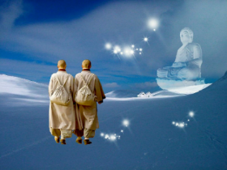
前行广释·第86课
索达吉仁波切 宣讲
七、 皈 依
丁三、皈依之方法：
☉ 明确皈依的方法
1、共同乘皈依法
以诚信佛为本师、法为道、僧众为修道助伴的方式来皈依。
这是显宗的皈依。
就像一个人去印度的话，首先要找个有经验的向导……
同样，众生若想得到圆满正等觉的果位，首先要依止佛陀，佛陀相当于是向导，指引我们该怎么走，这个叫皈依佛；然后佛陀是依靠修法而得道，故他所宣讲的法，就是我们要行的道，所以要皈依法；在漫长的菩提道路中，没有可靠的助伴或道友，一个人可能会害怕，担心路上遇到种种违缘，没办法独自前往菩提之路，因此就要皈依僧众。
皈 依

Slide 17
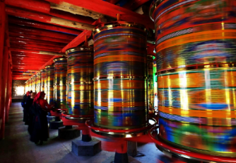
前行广释·第86课
索达吉仁波切 宣讲
七、 皈 依
丁三、皈依之方法：
☉ 明确皈依的方法
2、不共同密乘皈依法
通过三门供养上师、依止本尊、空行为助伴的方式而皈依。
密宗事部、行部之皈依法。
皈依时要以三门供养上师，因为上师是一切加持的来源；
依止文殊菩萨、观音菩萨等本尊，因为本尊是一切悉地的根本；
要以空行为助伴，因为空行是一切事业的根本。
皈 依

Slide 18
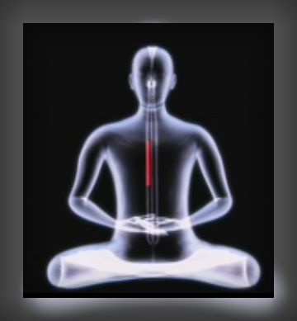
前行广释·第86课
索达吉仁波切 宣讲
七、 皈 依
丁三、皈依之方法：
☉ 明确皈依的方法
3、殊胜方便之金刚藏皈依法
依靠脉清净显现化身、风清净显现报身、明点清净显现法身的捷径来皈依。
玛哈约嘎、阿努约嘎之皈依法。
处所的脉清净，为僧宝和化身；
动摇的风清净，为法宝和报身；
庄严的明点清净，为佛宝和法身。
皈 依

Slide 19
前行广释·第86课
索达吉仁波切 宣讲
七、 皈 依
丁三、皈依之方法：
☉ 明确皈依的方法
4、究竟无欺实相金刚乘皈依法
皈依境圣众相续中的本体空性、自性光明、大悲周遍无二无别大智慧，我们为了使自己也能生起来，反复修持、决定，依靠这样的方式而皈依。
无上大圆满心滴派之皈依法。
本体空性即佛宝和法身;
自性光明是法宝和报身；
大悲周遍是僧宝和化身。
皈 依

Slide 20
前行广释·第86课
索达吉仁波切 宣讲
七、 皈 依
丁三、皈依之方法：
☉ 明观皈依境
1、明观处所
先将自己的住处观想成珍宝组成的清净刹土，美妙悦意，平坦光滑犹如镜面，无有凹凸不平的山岗、洼地。
就像《维摩诘经》中讲的，螺髻梵王说释迦牟尼佛的刹土极为清净，但舍利子不承认，于是佛陀用脚趾压地，三千大千世界顿现清净无比。佛陀说：“我此佛土恒常清净，只不过有些众生没有见到罢了。譬如天人享用同一食物，由于各自福德不同，感受的味道千差万别，同样，众生因为业力有异，有些人见不到此土庄严。心清净的人，才能见到诸法清净。”
明白这个道理之后，我们首先将住处观想清净，这是第一步。
皈 依

Slide 21
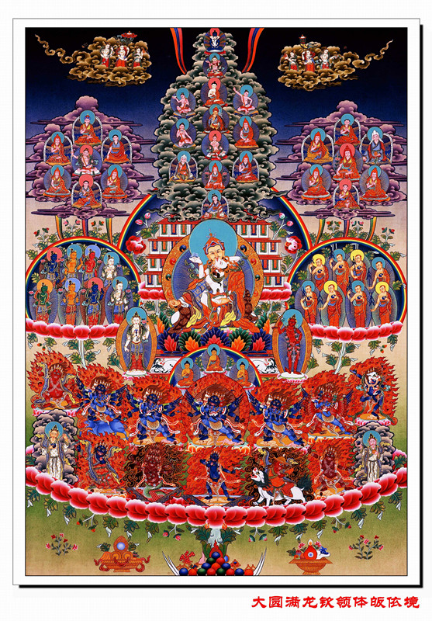
前行广释·第86课
索达吉仁波切 宣讲
七、 皈 依
皈 依

Slide 22
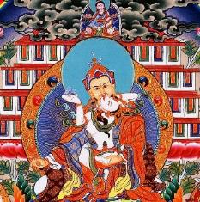
前行广释·第86课
索达吉仁波切 宣讲
七、 皈 依
☉ 明观皈依境
中央的树枝：根本上师
观想本体为三世诸佛总集的根本上师，形象是莲花生大士。
身色白里透红，一面二臂，双足以国王游舞式，安坐在八大狮子宝座的莲花、日月坐垫上。右手以契克印执持纯金五股金刚杵，左手平托天灵盖，里面有充满无死智慧甘露的宝瓶，瓶口由如意树严饰。莲师身著锦缎大氅、法衣、咒士衣，头戴莲花帽，与身色洁白、手持弯刀和托巴的佛母益西措嘉空行双运。（对密宗有信心的话，可观修双身像；假如不但生不起信心，还有一些不清净的念头，那修单身像也可以。）莲师的面部朝向自己，安坐在前方的虚空中。
这跟前不久学的《虚幻休息》不同，《虚幻休息》中无垢光尊者一再要求，观想时上师的形象不能变。但此处，法王如意宝也讲过，如果你上师年迈体老、满面皱纹，不能这样观想，一定要观成莲花生大士佛父佛母。所以，每个修法的要求不一样。
皈 依

Slide 23
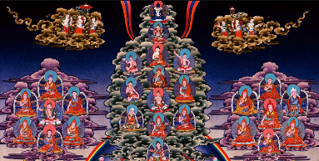
前行广释·第86课
索达吉仁波切 宣讲
七、 皈 依
☉ 明观皈依境
上方的树枝：传承上师
观想莲师的头顶上，诸位传承上师以重楼式安坐。
这些传承上师的位置，就在莲花生大士上方。他们各自的装饰、装束样样齐全，上面一位上师的坐垫没接触到下面一位上师的头部。这些传承上师就这样以重楼式安坐，周围由本尊及四续部不可思议的尊众、空行勇士、护法团团围绕。
本来各大教派有无数传承上师……但在这里，只是略观大圆满心滴派最根本的传承上师。
这些传承上师分别是：法身普贤如来、报身金刚萨埵、化身极喜金刚（嘎绕多吉）、阿阇黎文殊友（蒋花西宁）、上师西日桑哈、智者加纳思扎、大班智达无垢友（布玛莫扎）、邬金莲花生大士、法王赤松德赞、译师贝若扎那、空行益西措嘉、遍知龙钦绕降、持明无畏洲（智悲光尊者）。
如果你能继续观想，下面还有如来芽尊者、蒋阳钦哲旺波、华智仁波切、全知麦彭仁波切、托嘎如意宝、法王如意宝，这是我本人的传承上师。当然，假如你是其他教派的，传承上师不一定是这些。但学《前行》的话，把法从普贤如来一直传到你这里的，就是你的传承上师。
这些上师对我们生起大圆满的觉性证悟，有不可缺少的缘起，所以一定要观想。
这样观想的是上师，修法上是皈依师。
皈 依

Slide 24
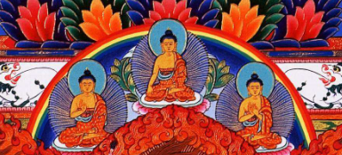
前行广释·第86课
索达吉仁波切 宣讲
七、 皈 依
☉ 明观皈依境
前方的树枝：三世诸佛
本师释迦牟尼佛的周围，由贤劫1002尊佛等十方三世诸佛所围绕。他们全部是殊胜化身梵净行的装束，头有顶髻、足有轮宝等具足三十二相与八十随好，双足金刚跏趺坐，身色有白、黄、红、绿、蓝，身体放射出不可思议的光芒。
这是观想佛宝。
在不同经典中，有些说是贤劫千佛，也有说是1002尊佛。不过，在皈依境上，只画了三尊，代表过去佛、现在佛、未来佛。
这些佛都是殊胜化身的装束，就像释迦牟尼佛一样。这样观修，就是皈依佛。
皈 依

Slide 25
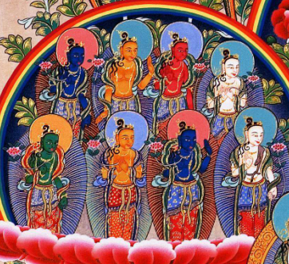
前行广释·第86课
索达吉仁波切 宣讲
七、 皈 依
☉ 明观皈依境
右方的树枝：大乘僧众
以文殊菩萨、金刚手菩萨、观音菩萨这三位怙主为首的八大随行佛子，由大乘圣者僧众围绕。他们的身色也有白、黄、红、绿、蓝，以十三种圆满报身装饰庄严，双足以平等式站立。
八大随行佛子：观世音菩萨、文殊菩萨、金刚手菩萨、地藏菩萨、弥勒菩萨、普贤菩萨、
除盖障菩萨、虚空藏菩萨。
皈 依

Slide 26
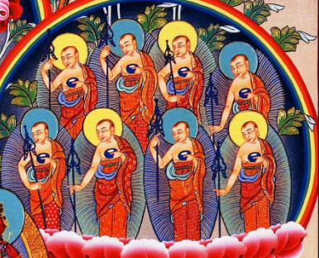
前行广释·第86课
索达吉仁波切 宣讲
七、 皈 依
☉ 明观皈依境
左方的树枝：小乘僧众
舍利子、目犍连声闻二圣，由声闻缘觉圣者僧众围绕，身色洁白，身著三法衣，手持锡杖与钵盂，双足站立。
以上左右两方的树枝代表僧宝，即是皈依中的皈依僧。
皈 依

Slide 27
前行广释·第86课
索达吉仁波切 宣讲
七、 皈 依
接着观想后方树枝上：法宝经函层层叠叠，金光闪闪的格架中央最上方陈列着六百四十万颂大圆满续部，所有函头标签都对向自己，经函光芒四射，自然发出“啊勒、嘎勒 ”的自声。这些树枝的所有空隙中间有智慧护法神和业成护法神，其中男相护法神面部一律朝外，成办和保护修持菩提正法、遣除违缘与障碍以及禁止外部障碍进入内部的事业；女相护法神面部向内，成办内在成就不散失于外的事业。这些事业护法神都具有智、悲、力的无量功德，对我十分慈爱。把他们全部观想成引导众生的大导师。
皈 依

Slide 28
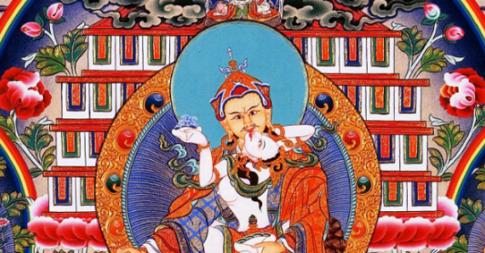
前行广释·第86课
索达吉仁波切 宣讲
七、 皈 依
☉ 明观皈依境
后方的树枝：法宝经函
法宝经函层层叠叠，金光闪闪的格架中央最上方，陈列着640万颂大圆满续部。所有函头的标签都对向自己，经函光芒四射，自然发出“阿勒、嘎勒”的自声。
皈 依

Slide 29
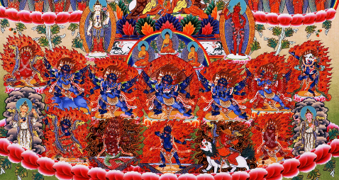
前行广释·第86课
索达吉仁波切 宣讲
七、 皈 依
☉ 明观皈依境
树枝的空隙：男女护法
这些树枝的所有空隙中间，有智慧护法神、业成护法神。
男相护法神面部一律朝外，成办和保护修持菩提正法、遣除违缘与障碍、禁止外部障碍进入内部的事业；
女相护法神面部向内，成办内在成就不散失于外的事业。
这些护法神，正如《大幻化网》所说，不管是业成也好、智慧成也好，全部是佛陀的自现，具有智、悲、力的无量功德，对我们十分慈爱。
总之，所有护法神、本尊、空行都是主尊的显现，皈依时一定要这样观想，把他们全部观成引导众生的大导师，跟释迦牟尼佛、莲花生大士没有任何差别。
皈 依

Slide 30
前行广释·第86课
索达吉仁波切 宣讲
七、 皈 依
下一步，把今生的父亲观想在自己的右侧，母亲观想在左侧，前面是以对自己憎恨的敌人和进行加害的魔障为首的三界六道一切众生，就像大地上规模盛大聚会的人们一样聚集在一起，大家面向皈依境双手合掌、三门毕恭毕敬，身恭敬就是顶礼膜拜，语恭敬念诵皈依偈，意恭敬心里默念：从现在起，自己无论是上升还是下堕、是苦是乐、是好是坏、是病是痛，除了上师三宝您以外我没有其他的依靠、救护、怙主、友军、希求处与皈依处。因此，从即日起一直到获得菩提果之前，我全心全意、诚心诚意将自己托付于您，成办任何事情，既不向父亲询问，也不与母亲商量，又不自作主张，完全依赖于上师三宝您，一切奉献给您，精勤修持您，除您之外我无有其他的皈依处、指望处。以这般至真至诚的猛烈之心念诵下面的皈依偈：
皈 依

Slide 31
前行广释·第86课
索达吉仁波切 宣讲
七、 皈 依
丁三、皈依之方法：
☉ 明观自身左右前侧
把今生的父亲观想在右侧，母亲观想在左侧，前面是以憎恨自己的敌人、加害自己的魔障为首的三界众生，他们就像大地上规模盛大聚会的人们一样，聚集在一起。
今生的父母观在两侧，因为他们是恩德之处，《前行备忘录》和其他教言中也讲了，即生中对父母一定要有感恩之心。
然后，还要把关系最不好的人，观在自己前面。假如你没有关系不好的人，把六道众生观在前面就可以了，不用单独观一个特别“重要”的人。或者，对你身体、修道制造违缘的魔障，以及在生活中无缘无故诽谤你、害你的，这些都可以观在前面。
然后，你和这些人一起面向皈依境，双手合掌，三门毕恭毕敬——身恭敬顶礼膜拜，语恭敬念诵皈依偈，意恭敬心里默念。
默念“从即日起，直到获得菩提果之前，我全心全意、诚心诚意将自己托付于您。成办任何事情，既不向父亲询问，也不与母亲商量，又不自作主张，完全依赖于上师三宝您。一切奉献给您，精勤修持您，除您之外，我无有其他皈依处、指望处。”以这样特别虔诚的心，在上师三宝等皈依境面前，发誓“从今以后我的一切都拜托您了”
皈 依

Slide 32
前行广释·第86课
索达吉仁波切 宣讲
七、 皈 依
滚 秋 色 怄 得 相 匝瓦 色
真 实 三 宝 善 逝 三 根 本
匝龙 特 利 让 云 向 切 塞
风 脉 明 点 自 性 菩 提 心
怄哦让 云 特 吉 杰 阔 拉
本 体 自 性 大 悲 坛 城 中
向 切 酿 波瓦 德 加 色切
直 至 菩 提 果 间 永 皈 依
每一座期间尽心尽力念诵皈依偈，总数合计起来至少要圆满十万遍，在没有达到数量之前，一定要以闭关的形式来观修，在平日里也应该念修皈依。
皈 依

Slide 33
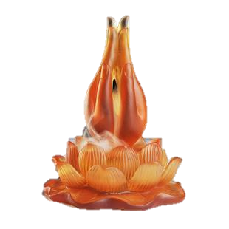
前行广释·第86课
索达吉仁波切 宣讲
七、 皈 依
丁三、皈依之方法：
☉ 念诵皈依偈
以至真至诚的猛烈心，念诵皈依偈。
滚秋色怄得相匝瓦色 真实三宝善逝三根本
匝龙特利让云向切塞 风脉明点自性菩提心
怄哦让云特吉杰阔拉 本体自性大悲坛城中
向切酿波瓦德加色切 直至菩提果间永皈依
或者，还可以念《开显解脱道》里的皈依偈：
“南葵内色南夸刚瓦耶，喇嘛耶丹宽竹措南当，
桑吉秋当帕波给登拉，达当桌折给贝嘉森切。”
每一座期间，尽心尽力念诵皈依偈，总数合计起来至少要圆满十万遍。
最好是以“闭关”的形式观修。
平日里还要经常串习，该念修的皈依偈一直要念。这点必须要注意！
皈 依

Slide 34
前行广释·第86课
索达吉仁波切 宣讲
七、 皈 依
上师开示——皈依修法之要诀
假如你很难同时观想这么多对境，可以一会儿观中间的莲花生大士，一会儿观左边的小乘僧众，一会儿观右边的大乘僧众，一会儿观后面的经函，一会儿观前面的三世佛。最好以闭关的方式，一边这样观想一边念诵。
念皈依偈的时候，皈依的对境就是这些，但心里应该怎么想，才是最关键的。
首先，你要皈依的话，就应把身体、寿命等一切，全部托付给佛陀等三宝。若能如此，
《经律异相》中说：“诸有归命佛，不趣三恶道，受福天人间，后逮涅槃界。”
其次，要明确皈依的目的，是为了利益天边无际的众生，不是为了求身体健康，或是为了
可以听密法，看别人念完了自己还没有，就拼命念求个数量。所以，你们这次修十万皈依，
应该反反复复地想：“我皈依是为了利益天边无际的众生。”
修皈依，希望大家要注重质量，“利益众生”、“全心全意”、“一切依赖于您”这些关键词，必须要反反复复地思维，否则，皈依的效果不一定很好。
上师如意宝讲过，一般而言，五十万加行最好以闭关方式修，这样没有什么散乱，每天处于寂静的状态中。尤其是，若能在每座当中，开头发菩提心，中间在前面放张皈依境的唐卡，作些供养，然后一心一意地念诵仪轨，最后作个回向，每次都以三殊胜来摄持，加行肯定修得很圆满。
希望你们这次好好修，不仅要在数量上完成，质量上也应尽量过关。修这个虽然要花一点功夫，但若想获得解脱的话，就肯定要下功夫。否则，纵然你人生过了七八十年，修行也不一定成功。
皈 依

Slide 35
前行广释·第86课
索达吉仁波切 宣讲
七、 皈 依
上师开示——精进修持前行
这次《大圆满前行》我讲得比较广，在一生中，这是第一次，也应该是最后一次。所以，大家不要轻易错过，这方面一定要下功夫。
恰卡瓦格西曾说，在他60年的生涯中，大部分时间都被饮食、衣食、治病耗光了，如果真正算起来，用于修行的时间连5年都不到。我们好多人也是如此，在短暂的人生中，忙忙碌碌了一辈子，却连一次五十万加行都没有修。看看以前的高僧大德，他们一生修过多少次加行？我们若连一次质量过关的都没修完，就不是真正的修行人了。
总而言之，一定要把十万遍完成，这是我们宁玛巴传承上师始终强调的，藏传佛教其他教派的传承上师也特别重视。现在极个别人说，五十万加行不修也没关系，这样的做法我们无法想象。
若想质量过关，华智仁波切也说了，最好是以“闭关”的形式观修。希望大家尽量做到，即使做不到，也应避开一些散乱的因缘。
皈 依

Slide 36
前行广释·第86课
索达吉仁波切 宣讲
思 考 题
1、皈依具体分哪三种？我们为什么要选择大士道的皈依？你现在是哪种皈依？

Slide 37
前行广释·第86课
索达吉仁波切 宣讲
思 考 题
2、修持皈依的方法，分为哪几种？请一一说明。

Slide 38
前行广释·第86课
索达吉仁波切 宣讲
思 考 题
3、修持皈依时，应该念什么样的偈颂？怎么样明观皈依境？从自身而言，皈依时应如何观想并发心？

Slide 39
前行广释·第86课
索达吉仁波切 宣讲
思 考 题
4、在修皈依时，什么是最重要的？你是怎么做的？

Slide 40
前行广释·第86课
索达吉仁波切 宣讲
讨 论 题
一、填空题
1、共同乘皈依法：以诚信佛为（ ）、法为（ ）、僧众为（ ）的方式来皈依。
2、不共同密乘皈依法：通过（ ）、（ ）、（ ）的方式而皈依。
3、究竟无欺实相金刚乘皈依法：皈依境圣众相续中的（ ）即（ ）；（ ）是
（ ）；（ ）是（ ）。我们为了使自己也能生起来，反复修持决定依靠这
样的方式而皈依。

Slide 41
前行广释·第86课
索达吉仁波切 宣讲
讨 论 题
二、选择题
1、我们为什么一定要选择大士道皈依，其原因是（ ）。
A、因为善趣的人天安乐，实际也超不出痛苦的范畴，乐果耗尽后，又会再度堕入恶趣
B、我们不能只想自己解脱，为摆脱轮回的一切痛苦、获得寂静涅槃的果位中士道的皈依
C、认识到无论生在轮回的善趣、恶趣，都不离痛苦的本性，三界之中无有快乐
D、见沉溺在无边轮回大苦海中的所有众生，遭受无法想象的深重苦难
E、我们已发了菩提心，要将无边无际众生安置于无上佛果
F、只求今生离苦得乐的话，基本不能列为真正的皈依
G、若只为了暂时的利益而皈依，不但没有大的功德，反而会造下堕入三恶趣的因
H、作为大乘佛教徒，无论在任何场合，利益众生都不能忘记《华严经》亦云：“除灭一
切诸心毒，思惟修习最上智，不为自己求安乐，但愿众生得离苦。”
I、修大士道皈依我们可获无量福德，快速成就
J、若不求究竟的解脱，对三宝没有恭敬心，最终福报享尽，必定堕入恶趣

Slide 42
前行广释·第86课
索达吉仁波切 宣讲
讨 论 题
2、在观修皈依境时自己前方观想一棵具有庄严五枝的如意树，其第一步是观想
如意树（ ），按要求应次第如是观想（ ）。
A、观想本体为三世诸佛总集的根本上师，形象是莲花生大士佛父佛母
B、中央的树枝为根本上师
C、与身色洁白、手持弯刀和托巴的佛母益西措嘉空行双运
D、安坐在八大狮子宝座的莲花、日月坐垫上。
E、莲师身著锦缎大氅、法衣、咒士衣，头戴莲花帽
F、莲师的面部朝向自己，安坐在前方的虚空中
G、他身色白里透红，一面二臂，双足以国王游舞式
H、右手以契克印执持纯金五股金刚杵
I、左手平托天灵盖，里面有充满无死智慧甘露的宝瓶，瓶口由如意树严饰

Slide 43
前行广释·第86课
索达吉仁波切 宣讲
讨 论 题
3、明观皈依境时，自己前方观一棵具五枝的如意树，其五枝的方位次第分别是
（ ）。
A、右方的树枝：大乘僧众
B、树枝的空隙：男女护法
C、前方的树枝：三世诸佛
D、上方的树枝：传承上师
E、中央的树枝：根本上师
F、左方的树枝：小乘僧众
G、后方的树枝：法宝经函

Slide 44
前行广释·第86课
索达吉仁波切 宣讲
讨 论 题
4、作为佛弟子一定要了知皈依之方法有（ ）。其中龙钦心滴派的皈依法是（ ）。
A、究竟无欺实相金刚乘皈依法:皈依境圣众相续中的本体空性、自性光明、大悲周遍无二
无别大智慧
B、殊胜方便之金刚藏皈依法：依靠脉清净显现化身、风清净显现报身、明点清净显现法身
的捷径来皈依
C、不共同密乘皈依法：通过三门供养上师、依止本尊、空行为助伴的方式而皈依
D、皈依分小、中、大三种发心的士夫
E、真实善逝三宝三根本，风脉明点自性菩提心，本体自性大悲坛城中，直至菩提果间永皈
依。
F、共同乘皈依法：以诚信佛为本师、法为道、僧众为修道助伴的方式来皈依

Slide 45
前行广释·第86课
索达吉仁波切 宣讲
讨 论 题
三、简答题
1、为了让我们能随时清晰观修皈依境，请您以立体方式说出一颗具五枝如意树
所有的相状？
2、请您阐述修皈依时具体观修方法？以及修皈依的心态、方式和目标？
3、请分析此中的甚深义“从即日起，直到获得菩提果之前，我全心全意、诚心诚
意将自己托付于您。成办任何事情，既不向父亲询问，也不与母亲商量，又不
自作主张，完全依赖于上师三宝您。一切奉献给您，精勤修持您，除您之外，
我无有其他皈依处、指望处”？请分享您的感触？

Slide 46
大圆满前行引导文
索达吉仁波切宣讲
大圆满心性休息实修法
第58修法 皈依方法
丙三、皈依方法：
前行：皈依、发心。
正行：
在自己前方的虚空中，观想一个狮子座，宝座上有莲花、日、月，上面端坐着与诸佛菩萨无二无别的根本上师，周围由无数护法神、空行母等圣尊围绕。
再观想：我与一切众生在大地上恭敬合掌，默诵：“从今起乃至菩提果之间皈依您，除了您以外，没有其他指望处、皈依处。”这样一边观想，一边以悦耳声尽力念诵“皈依师，皈依佛，皈依法，皈依僧”。用藏文念是“喇嘛拉嘉森且奥，桑杰拉嘉森且奥，却拉嘉森且奥，根登拉嘉森且奥”。
（这个皈依偈，在藏地可以说人人从小都会念。有些人不管是出门也好，平时修行也好，就像汉人爱念“阿弥陀佛”一样，随时随地都会念四皈依。希望你们以后也能养成这种习惯。）
念了一段时间后，观想自己与一切众生融入皈依境，皈依境从周边融入中间的根本上师，最后根本上师融入离戏法界。在这样的境界中安住片刻。

Slide 47
大圆满前行引导文
索达吉仁波切宣讲
大圆满心性休息实修法
第58修法 皈依方法
【提示语】：
有些人因为工作忙，抽不出时间观修皈依境，念十万遍皈依偈。那么把四皈依修完，从而生起对三宝的虔诚皈依之心，这样应该也可以。
当然，假如你有时间，就要按照《开显解脱道》或《大圆满前行》里的要求来修。但如果实在不行，那么你就用“快餐”吧。现在这个时代也是快餐时代，人们做什么都喜欢快、快、快。其实修行是快不了的，最好要花一定的时间。
原来上师如意宝去美国时，就说：“我的大圆满修法《手中赐佛》，对你们西方人而言是最好的快餐。”那些人听了一直鼓掌，笑得特别开心。对末法时代的众生而言，有时候听大经大论的丰富内容，自己容易打瞌睡，所以在这个时候，就要给个又短又见效的窍诀——四皈依，让他们经常可以修。
后行：回向善根。

Slide 48
回 向
所南德义檀嘉热巴涅
托内尼波札南潘协将
杰嘎纳其瓦隆彻巴耶
哲波措利卓瓦卓瓦效
文殊师利勇猛智 普贤慧行亦复然
我今回向诸善根 随彼一切常修学
三世诸佛所称叹 如是最胜诸大愿
我今回向诸善根 为得普贤殊胜行
生生世世不离师 恒时享用胜法乐
圆满地道功德已 唯愿速得金刚持

